Slide 1

Налог на добавленную стоимость
Лектор: Колмакова Полина Владимировна
ведущий эксперт в области налогообложения, налоговый консультант,
член Федеральной Палаты налоговых консультантов

Slide 2
Плательщики НДС (ст.143 НК РФ)
организации;
индивидуальные предприниматели;
лица, признаваемые налогоплательщиками НДС при ввозе товаров на территорию РФ

Slide 3
Налоговый период (ст.163 НК РФ)
Квартал. Срок представления декларации по НДС - не позднее 25 числа месяца, следующего за истекшим кварталом (п.5 ст.174 НК РФ).
Сроки уплаты (ст.174 НК РФ)
НДС к уплате за 1 квартал 2025 года составил 120 рублей, НДС уплачивается в следующие сроки:
-> первый платеж в сумме 40 рублей не позднее 28 апреля;
-> второй платеж в сумме 40 рублей не позднее 28 мая;
-> третий платеж в сумме 40 рублей не позднее 30 июня (28 июня - выходной день).

Slide 4
Освобождение от обязанностей плательщиков НДС
(ст.145 НК РФ)
ОСНО
ЕСХН
УСН
1. Выручка от реализации товаров (работ, услуг) за каждые три предшествующих последовательных календарных месяца (без учета налога) не превышает 2 млн. руб.
Отсутствие реализации подакцизных товаров и минерального сырья.
1. Переход на уплату ЕСХН и реализация права на освобождение осуществляются в одном и том же календарном году;
2. За предшествующий налоговый период по ЕСХН доход без учета НДС не превысил в совокупности: 70 миллионов рублей за 2021 год, 60 миллионов рублей за 2022 год и последующие годы.
Менее 60 млн.руб.(за год предшествующий году применения освобождения).
Для вновь зарегистрированных ИП до тех пор пока выручка в текущем году не превысит 60 млн.

Slide 5
Применение освобождения от обязанностей плательщика НДС
Доходы | Ставка | Вычеты НДС
Менее 20 млн.руб.(за год предшествующий году применения освобождения) | Освобождение от (п.1 ст.145 НК РФ) уплаты | Нет
От 20 млн. руб. до 272,5 млн.руб. | 5% или 22% (пп.1 п.8 ст.164 НК РФ) | При ставке 5% права на вычет нет. При ставке 22% вычет применяется.
От 250 млн. руб. до 490,5 млн.руб. | 7% или 22% (пп.2 п.8 ст.164 НК РФ) | При ставке 7% права на вычет нет. При ставке 22% вычет применяется

Slide 6
Как определить величину дохода для освобождения от НДС
За какой период считаются доходы | Лимит для 2024 года | Лимит для 2025 года | Лимит для 2026 года | Лимит для 2027 года и последующих лет
Доходы за предшествующий год | Не более 60 млн рублей | Не более 20 млн рублей | Не более 15 млн рублей | Не более 10 млн рублей
ВАЖНО! Отказ от освобождения не возможен.
П.1 ст.145 НК РФ
Письмо Минфина России от 23.09.2024 N 03-07-11/91434

Slide 7
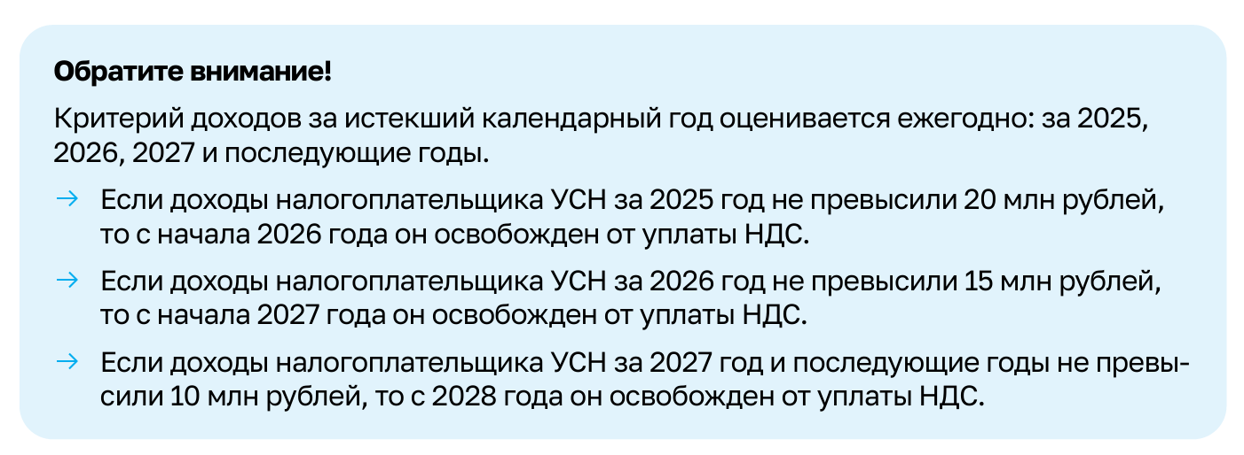
Как определить величину дохода для освобождения от НДС
П.1 ст.145 НК РФ
П.2 Методических рекомендации по НДС для УСН’2026

Slide 8
Как определить величину доходов
 | Для лимита 20 млн рублей (п.1 ст. 145 НК РФ) | Для лимита доходов по ставке НДС 5/7 % (п. 8 ст. 164 НК РФ)
ООО и ИП на УСН | Гл.26.2 НК РФ, ст. 346.15 НК РФ с учетом 346.25 НК РФ | Гл.26.2, ст. 346.15 НК РФ с учетом 346.25 НК РФ
ИП на ОСНО | Гл. 23 НК РФ | Гл. 23 НК РФ
ООО на ОСНО | Гл.25 НК РФ (без учета НДС, п.1ст.248 НК РФ) | Гл. 25 НК РФ (без учета НДС, п.1 ст. 248 НК РФ)
ИП или ООО на ЕСХН | Гл.26.1 НК РФ | Гл. 26.1 НК РФ
ИП ОСНО (УСН, ЕСХН)+патент | Доходы по всем налоговым режимам (п.9 ст.164 НК РФ) | Доходы по всем налоговым режимам
При определении величины доходов не учитываются доходы в виде положительной курсовой разницы, предусмотренные п. 11 части 2 ст. 250 НК РФ, и доходы в виде субсидий, признаваемые в порядке, установленном п. 4.1 ст. 271 НК РФ, при безвозмездной передаче в государственную и (или) муниципальную собственность имущества (имущественных прав).

Slide 9
Применение освобождения от обязанностей плательщика НДС
УСН. Если доходы менее 20 млн. руб. за прошлый год
Применяется освобождение от уплаты НДС (ст. 145 НК).
Для освобождения не потребуется подавать заявление в ИФНС.
Если доходы превысили порог 20 млн. руб., такие налогоплательщики начиная с 1-го числа месяца, следующего за месяцем превышения, утрачивают право на освобождение.
НДС входной учитывается в стоимости приобретенных товаров (пп.3.п.2 ст.170 НК РФ)
ВАЖНО! При переходе на УСН с использованием освобождения по ст.145 НК РФ ранее принятый к вычету НДС восстанавливается в последнем периоде перед переходом и учитывается в составе прочих расходов.

Slide 10
Применение освобождения от обязанностей плательщика НДС
НДС покупателю не предъявляется
Счета –фактуры не составляются
Декларация не представляется
Когда в период освобождения придется заплатить НДС?
Выставление счета-фактуры с суммой НДС
Ввоз товаров на территорию РФ
Исполнение обязанностей налогового агента по НДС

Slide 11
С какого момента возникает обязанность платить НДС
ООО (ИП) на УСН пользуется освобождением по ст.145 НК РФ в 2025 году.
Доход по УСН:
за январь – декабрь 2025 г. – 30 млн руб.;
ИП начинает исполнять обязанности налогоплательщика НДС с 1 января 2026 г.
Декларацию по НДС необходимо представить за 1 квартал 2026 года
Подавать уведомление о начале уплаты НДС не требуется
П.1 ст.145 НК РФ

Slide 12
С какого момента возникает обязанность платить НДС
ООО (ИП) на УСН пользуется освобождением по ст.145 НК РФ в 2025 году.
Доход по УСН:
за январь – декабрь 2025 г. – 20 млн руб.;
за январь – февраль 2026 г. – 19 млн руб.;
- за январь – май 2026 г. – 21 млн руб.
ИП начинает исполнять обязанности налогоплательщика НДС с 1 июня 2026 г.
Декларацию по НДС за 1 квартал 2026 года сдавать не нужно
Декларацию по НДС необходимо представить за 2 квартал 2026 года
П.5 ст.145 НК РФ

Slide 13
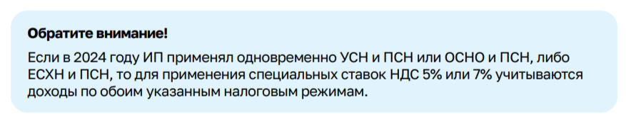
УСН. Применение ставки НДС 5% (7%)
Доходы | Ставка | Вычеты НДС
От 20 млн. руб. до 272,5 млн.руб. | 5% или 22% (пп.1 п.8 ст.164 НК РФ) | При ставке 5% права на вычет нет. При ставке 22% вычет применяется.
От 250 млн. руб. до 490,5 млн.руб. | 7% или 22% (пп.2 п.8 ст.164 НК РФ) | При ставке 7% права на вычет нет. При ставке 22% вычет применяется

Slide 14
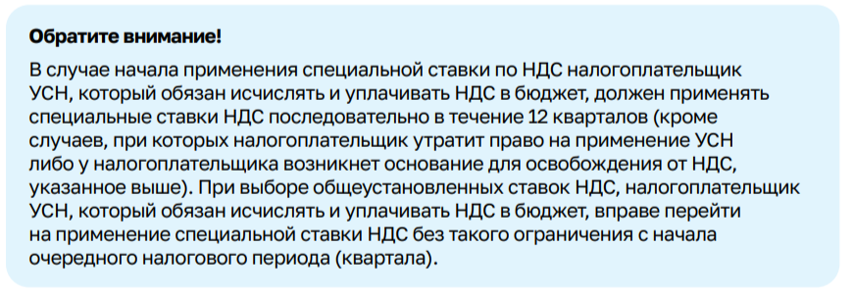
УСН. Применение ставки НДС 5% (7%)
Подал декларацию = выбрал вариант налогообложения, отразив в декларации применяемые ставки.

Slide 15
УСН. Применение ставки НДС 5% (7%)
Пример
В 2025 году доход превысил 20 млн. руб. но не превысил 250 млн.руб.
С 01.01.2026 налогоплательщик УСН решил применять ставку НДС 22%.
В течение 1 кв. 2026 года – ставка 22%, в течение 2 кв.2026 года – ставка 22%
С 3 кв. 2026 года - ставка 5% (если доход не превысил 250 млн.руб.)
С 3 кв.2026 года по 2 кв. 2029 года будут применяться специальные ставки (5% или 7%).
В период с 3 кв.2026 года по 2 кв.2027 года может вернуться на ставку 22%.

Slide 16
УСН. Применение ставки НДС 5% (7%)
Если порог дохода будет превышен, то начиная с 1-го числа месяца, следующего за месяцем, в котором имело место превышение дохода 272,5 млн. руб., налогоплательщик утрачивают право на применение налоговой ставки 5 %.
Если порог дохода будет превышен, то начиная с 1-го числа месяца, в котором имело место превышение 490,5 млн. руб., налогоплательщик утрачивают право на применение налоговой ставки 7 %.

Slide 17
УСН. Когда применяются общие ставки НДС
2. Налоговый агент по НДС | 3. Операции облагаемые по ставке 0% | 4.Ввоз товаров
Приобретение ТРУ у иностранных партнеров (п.1,2 ст.161 НК РФ) | Экспорт | Из третьих стран
Приобретение/аренда госимущества (п.3 ст.161 НК РФ) | Международные перевозки | Из ЕАЭС
 | РУ при экспорте
 | ТРУ дипломатическим и международным организациям

Slide 18
УСН. Применение ставки НДС 5% (7%).Вычеты НДС.
ВАЖНО!
НДС, предъявленный поставщиками(подрядчиками) к вычету не принимается.
Случаи когда можно заявить налоговые вычеты по НДС:
Когда НДС исчислен самим плательщиком УСН при получении авансов или при отгрузке (по сути, это возврат из бюджета ранее уплаченной суммы налога).
Исчисленный НДС можно заявить к вычету в следующих случаях:
-> при отгрузке в счет авансов ("обнуление" НДС с аванса);
-> при возврате авансов и расторжении (изменении условий) договора;
-> при возврате покупателем товаров или отказа от товаров (работ, услуг);
-> при изменении цены отгруженных товаров (работ, услуг) в сторону уменьшения.

Slide 19
Момент формирования налоговой базы по НДС в переходный период
ВНИМАНИЕ!
Если вы получите оплату в 2025 году, а отгрузите товары только в феврале 2026 года, потребуется заплатить НДС.
Не облагается НДС поступление в 2026 г. оплаты задолженности за товар, отгруженный в 2025 году.

Slide 20
Расчет НДС к уплате в бюджет
0%,10%,22%
10/110%
22/122%
18,03%
НДС за налоговый период
НДС восстановленный
Налоговая база
Налоговые
вычеты
Счет-фактура
Счет-фактура
Счет-фактура
Книга продаж
Книга покупок
Книга продаж
Декларация по НДС

Slide 21
Необлагаемые НДС операции и ставка НДС 0%
Необлагаемые НДС операции | Операции облагаемые по ставке 0%
п.2 ст.146 НК РФ ст.149 НК РФ | п.1 ст.164 НК РФ
Счет-фактура не составляется | Счет-фактура составляется со ставкой 0%
Вычеты не применяются (НДС в стоимости), есть исключения. | Вычеты применяются
Раздел 7 в декларации Документы по запросу | Раздел 4 в декларации Документы вместе с декларацией Раздел 6 в декларации, если нет документов

Slide 22
Вычет НДС - уменьшение суммы налога исчисленного на суммы НДС предъявленного ( ст. 171 НК РФ)
Возмещение НДС – разница возникшая между суммой НДС исчисленной к уплате и налоговыми вычетами ( п. 2. ст. 173, ст. 176 НК РФ)
(сумма НДС предъявленного превышает НДС исчисленный к уплате )
Восстановление НДС – суммы НДС ранее правомерно заявленные к вычету, при наступлении определенных условий подлежат возврату в бюджет (п. 3. ст. 170 НК РФ)

Slide 23
Момент определения налоговой базы
В зависимости от того, что произошло раньше
Дата отгрузки
пп. 1.п. 1. ст. 167 НК РФ
Дата оплаты пп. 2. п. 1.ст. 167 НК РФ
На дату отгрузки опять возникает момент определения налоговой базы
п. 14. ст. 167 НК РФ
Датой отгрузки признается дата первого по времени составления первичного документа, оформленного на их покупателя (заказчика), перевозчика. <Письмо> ФНС РФ от 28. 02. 2006 N ММ- 6- 03/ 202@

Slide 24
Расчет налоговой базы в по договорам в У. Е.
Согласно условиям договора поставки стоимость товаров - 5900 долларов США, в том числе НДС - 900 долларов США, стоимость товара без НДС - 5000 долларов США (5900 дол. США - 900 дол. США). Товары оплачиваются в рублях по курсу ЦБ РФ на день оплаты: 50% стоимости - авансом, 50 % - на следующий день после получения товара покупателем.
Курс рубля к доллару США, установленный ЦБ РФ, составил:
- На дату перечисления аванса - 55 руб./дол.;
- На дату отгрузки - 55,5 руб./дол.;
- На дату перечисления оставшейся части оплаты - 55,8 руб./дол.

Slide 25
Расчет налоговой базы в по договорам в У. Е.
Аванс, полученный продавцом, составил 162 250 руб. (5900 дол. x 50% x 55 руб./ дол.), НДС с аванса – 27 041, 67 руб. (162 250 руб. x 20/ 120).
При отгрузке налоговая база составит 273 958,33 руб., в том числе:
- В части, оплаченной авансом, - 135208,33 руб. (162 250 руб. - 27 041, 67 руб.);
- В неоплаченной части - 138 750 руб. (5000 дол. x 50 % x 55, 5 руб./ дол. ).
Сумма налога, исчисленная со всей стоимости товара, - 54791, 66 руб. При этом
продавец принимает к вычету НДС, исчисленный с аванса, в сумме 27 041, 67 руб.

Slide 26
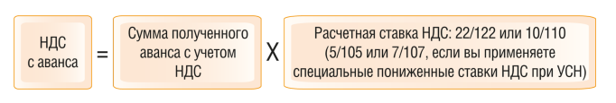
Пример. Исчисление НДС с аванса
Организация получила аванс в сумме 1 220 000 руб. в счет поставки товаров,
облагаемых НДС по ставке 22 %.
НДС, исчисленный с аванса, составит 220 000 руб.
(1 220 000 руб. x 22/122).
В бухучете исчисление НДС с аванса отражается проводкой:
Д 62- аванс - К 68
На дату отгрузки необходимо исчислить НДС по ставке 22 % 220 000 руб.
(1 000 000 x 22% ).
НДС исчисленный с аванса заявить к вычету.
На момент зачета аванса
Д 68 - К 62- аванс (принят к вычету НДС, исчисленный с полученного аванса)

Slide 27
Организация "Альфа" 26 мая реализовала организации "Бета" партию товара по цене 122 000 руб. (в том числе НДС 22 000 руб.).
В счет оплаты отгруженного товара 10 июня был получен вексель организации "Бета" номиналом 122 000 руб. , срок платежа по которому - "по предъявлении". Данный вексель предусматривает начисление процентов со дня, следующего за днем составления векселя, до момента погашения задолженности по векселю из расчета 20% годовых.
Вексель составлен 2 июня и предъявлен организации "Бета" к оплате 26 июня и в тот же день оплачен в полной сумме, включая проценты.
Предположим, что в период с 10 по 26 июня ставка рефинансирования Банка России составляла 11 %.
Следовательно, налоговая база по НДС должна увеличиться на 481,31 руб. (122 000 руб. x (20 % - 11 %) / 365 дн. x 16 дн.).
( пп. 3 п. 1 ст. 162 НК РФ):
Увеличение налоговой базы на сумму процента (дисконта) по полученным в счет оплаты за реализованные товары (работы, услуги) облигациям и векселям.

Slide 28
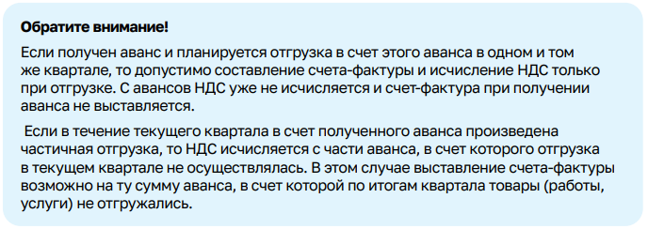
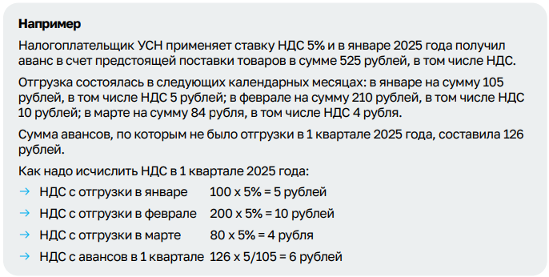
Момент формирования налоговой базы по НДС
Письмо ФНС России от 17.10.2024 N СД-4-3/11815@

Slide 29
Момент формирования налоговой базы по НДС
СФ ав. НДС с аванса 22 руб. 122 руб x 22\122
1 отгрузка СФОтгр НДС 11 руб. (50 руб. X 22%) к вычету 11 руб.НДС (Сфав. 11 руб.)
2 отгрузка Сфотгр НДС 5,5 (25 руб. X 22%) к вычету 5,5 руб. (Сфав 5,5 руб.)

Slide 30
Восстановление НДС с авансов
Определение Верховного суда РФ от 15.06.2022 № 305-ЭС22-8504
Восстанавливаем НДС
Письмо Минфина РФ
от 31 августа 2022 года
№ 03-07-11/84811
В ситуации, когда продавец произвел отгрузку товаров в одном налоговом периоде, а покупатель принял их на учет в другом налоговом периоде, обязанность по восстановлению НДС, заявленного к вычету по сумме уплаченного с сумм оплаты, частичной оплаты, возникает у покупателя в том периоде, в котором продавец произвел отгрузку товаров.
Данный вывод основан на позиции Конституционного суда Российской Федерации, сформированной в Определении от 08.11.2018 № 2796-О.

Slide 31
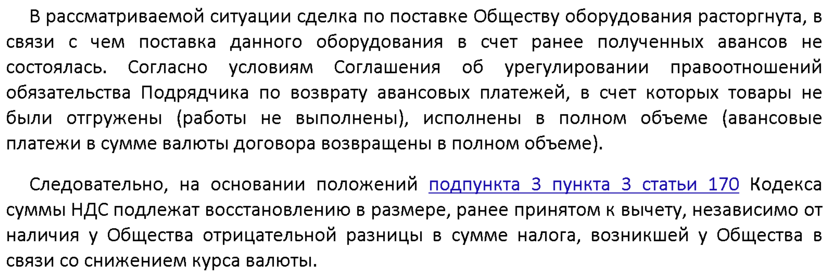
Взял к вычету с аванса перечисленного – не забудь восстановить!
Если обязательство определено в УЕ
Письмо ФНС России от 17.07.2023 N СД-4-3/9048@

Slide 32
Взял к вычету с аванса перечисленного – не забудь восстановить!
Если обязательство определено в УЕ
Пример:
Аванс по договору — 1,2 млн у. е. Заказчик перечислил 120 млн руб. в пересчете у. е. в рубли по курсу, действующему на дату оплаты (условно — 100 руб. за у. е.). Принял к вычету НДС с аванса — 20 млн руб.
После расторжения договора он получил от подрядчика те же самые 1,2 млн у. е., но только уже в размере 60 млн руб. по курсу, действующему на дату возврата аванса (50 руб. за у. е.).
Заказчику/покупателю надо восстановить не 10 млн руб. (60 млн руб. / 120% х 20%), а всю ранее принятую к вычету сумму НДС — 20 млн руб
Письмо ФНС России от 17.07.2023 N СД-4-3/9048@

Slide 33
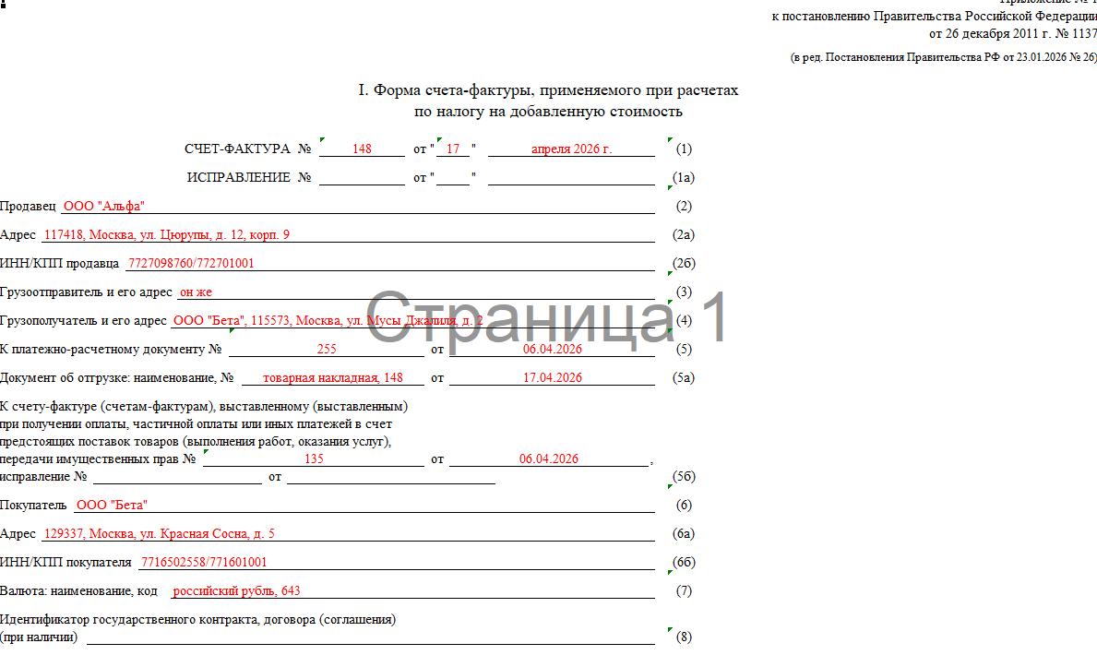
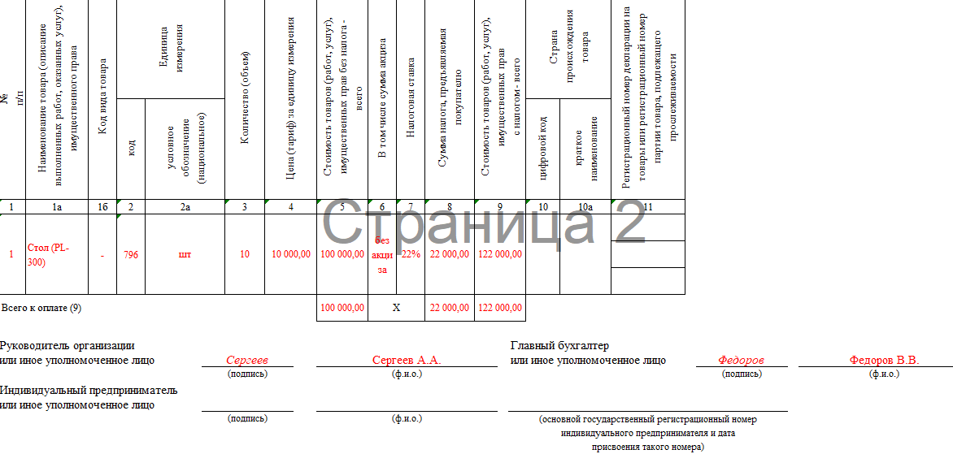
Счет - фактура

Slide 34
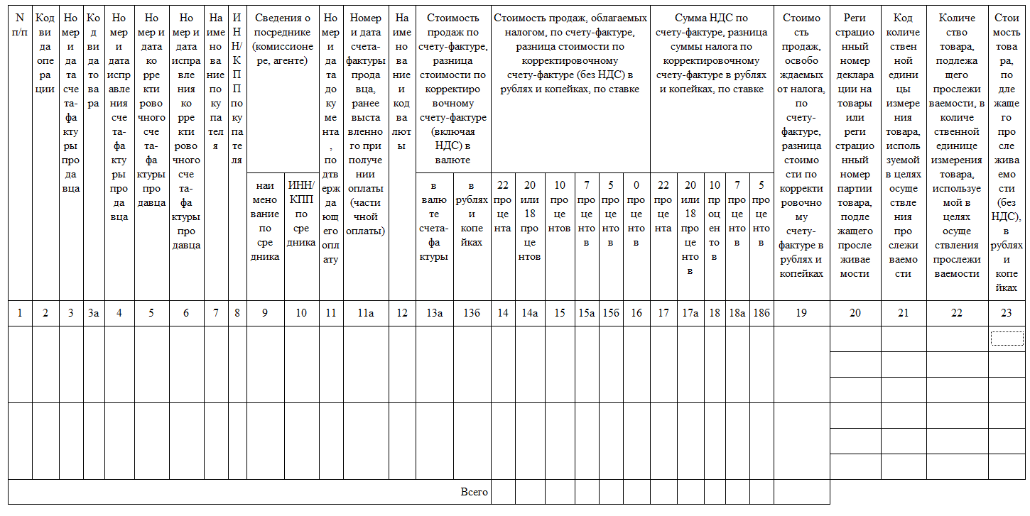
Книга продаж

Slide 35
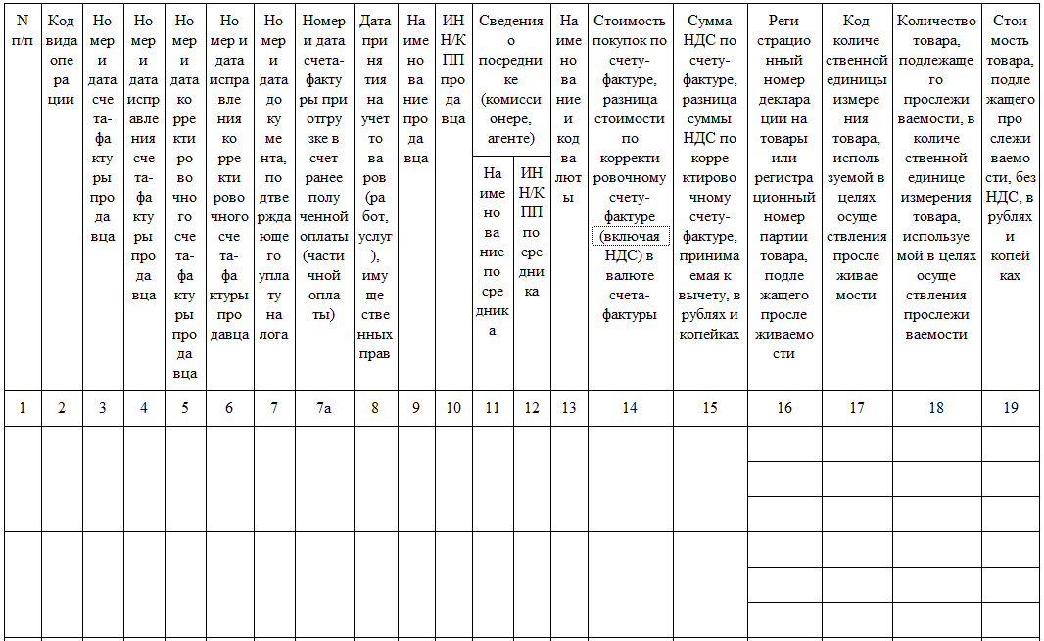
Книга покупок

Slide 36
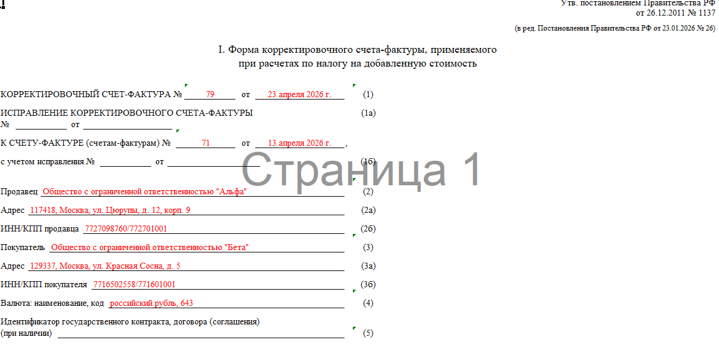
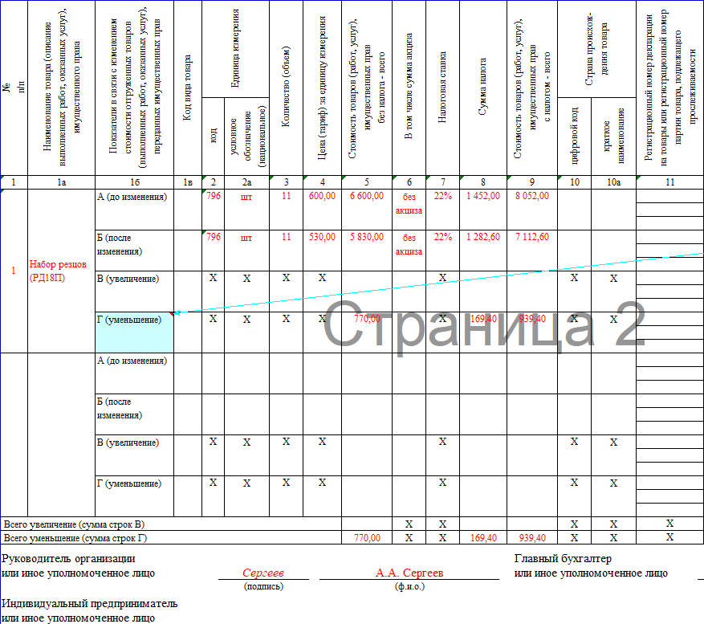
Корректировочный счет - фактура

Slide 37
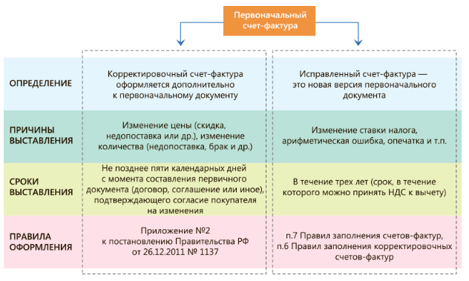

Slide 38
Период применения вычета НДС
Срок исчисляется с даты, когда товар, работы или услуги приняли на учет. И он не продлевается на период, предусмотренный для сдачи декларации
Определения Конституционного Суда РФ от 24.08.2021 № А63-4186/2020, 308-ЭС21-13958
В сентябре 2022 года компания купила товар для перепродажи. В этом же месяце она приняла его к учету и получила счет-фактуру от поставщика. Сумма НДС-вычетов по итогам III квартала превысила начисленный налог. Чтобы не привлекать внимание инспекторов, бухгалтер решил этот вычет перенести на будущее.
Формально трехлетний срок для переноса истекает 30 сентября 2025 года. Поэтому заявить отложенный вычет компания вправе за любой период начиная с декларации за III квартал 2022 года, но не позднее 30 сентября 2025 года. Показывать этот вычет в отчете за III квартал 2025 года, который подается в октябре, уже поздно.

Slide 39
Когда для вычета необходима уплата налога
Ввоз товаров на территорию РФ (п.2.ст.171 НК РФ)
По расходам на командировки и представительские расходы (п.7.ст.171 НК РФ)
По авансам перечисленным (п.9.ст.172 НК РФ)
У правопреемника суммы налога, предъявленные реорганизованной организации (п.5.ст.162.1 НК РФ)
НДС с полученного аванса при переходе на УСН, если поставка состоится в период применения спецрежима, принимайте к вычету в последнем квартале перед переходом на спецрежим. При этом у вас должны быть документы, которые подтверждают возврат вами сумм НДС контрагенту (п. 5 ст. 346.25 НК РФ).

Slide 40
НДС при ввозе из ЕАЭС
...денежные средства, поступившие по платежному поручению, признаются ЕНП и участвуют в погашении общей совокупной обязанности, имеющейся на ЕНС на дату поступления платежа, а не конкретной обязанности по налогу (сбору, авансовому платежу по налогу, страховому взносу), указанной налогоплательщиком в платежном поручении.
Следовательно, обязанность по уплате НДС и акцизов по импортированным товарам с территории государств - членов ЕАЭС будет считаться исполненной с момента определения принадлежности сумм денежных средств, перечисленных (признаваемых) в качестве ЕНП в счет погашения текущей обязанности по налоговой декларации по косвенным налогам за соответствующий период по сроку уплаты, то есть не ранее 20-го числа месяца.
Письмо ФНС России от 24.03.2023 N ЕА-4-15/3533@

Slide 41
НДС при ввозе из ЕАЭС
В связи с изложенным проставление отметки о подтверждении уплаты косвенных налогов (об освобождении от налогообложения НДС и (или) акцизов) на Заявлении не может осуществляться налоговыми органами ранее наступления срока уплаты НДС и акцизов по налоговой декларации по косвенным налогам.
Письмо ФНС России от 24.03.2023 N ЕА-4-15/3533@

Slide 42
Суть раздельного учета НДС
НДС по Необлагаемой деятельности
Учитывается в стоимости
Правило 5% не применяется
НДС по ОБЛАГАЕМОЙ деятельности
Принимается к вычету
НДС относящийся и к ОБЛАГАЕМОЙ и к Необлагаемой
(распределяемый)
Распределяется в пропорции
Применяется правило 5%
Правило 5% не применяется

Slide 43
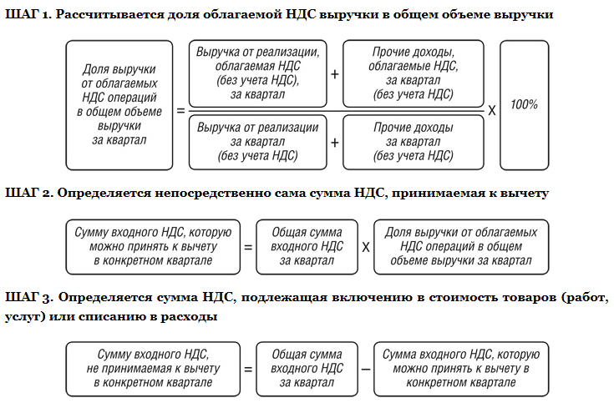
Методика раздельного учета

Slide 44
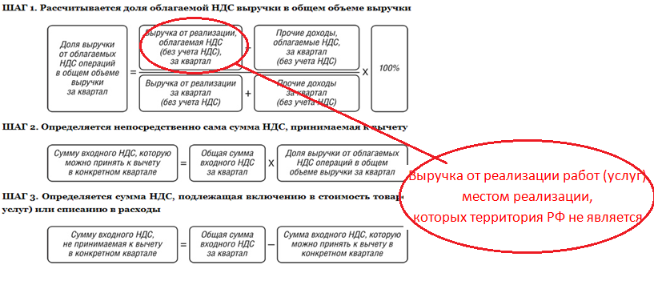
Порядок определения пропорции для целей раздельного учета НДС

Slide 45
ПРИМЕР: Организация осуществляет деятельность как облагаемую НДС (по ставке 22 %), так и не облагаемую НДС. В I квартале выручка организации (без учета НДС) составила 7 920 000 руб., в том числе от операций, не облагаемых НДС – 380 000 руб. При этом затраты в указанном налоговом периоде составили 4 000 000 руб., в том числе затраты по не облагаемым НДС операциям – 384 000 руб.
В частности, организация приобрела товары для деятельности, облагаемой НДС, на сумму 6 000 000 руб. (с НДС – 22%); для деятельности, не облагаемой НДС, - на сумму 300 000 руб. (в т. ч. НДС – 22%). Был приобретен компьютер для главного бухгалтера за 60 000 руб., в т. ч. НДС – 22 %. Счета-фактуры от поставщиков получены.
Рассчитайте НДС к уплате в бюджет за I квартал.

Slide 46
РЕШЕНИЕ:
Книга продаж:
1 658 800 руб. (7920 000 - 380 000) x 22 %
Книга покупок:
1 081 967,22руб. (6 000 000) x 22/ 122
------------------------------------------------------------------
Может ли организация применять правило 5 % ?
384 000/ 4 000 000 x 100 % = 9, 6 %
Рассчитаем сумму НДС, подлежащую вычету при приобретении компьютера
10819,68 (60 000 x 22/ 122 %) НДС, предъявленный при приобретении компьютера
4,8 % ( 380 000/ 7 920 000 x 100 %) доля необлагаемых НДС операций
519,34 руб. ( 10819,68 x 4,8 %) НДС не подлежащий вычету
-------------------------------------------------------------------
10300,34(10819,68 - 519,34) НДС к вычету при приобретении компьютера
566532,44 (1 658 800 – 1 081 967,22 - 10300,34 ) НДС к уплате за налоговый период

Slide 47
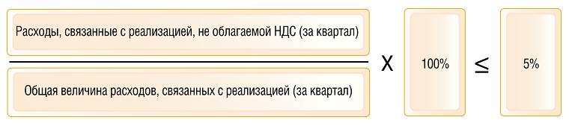
  Письмо Минфина России от 23 апреля 2018 года № 03-07-11/27256
ВАЖНО!
Если доля совокупных расходов на приобретение, производство и (или) реализацию товаров (работ, услуг), операции по реализации которых освобождаются от налогообложения, не превышает 5 процентов общей величины совокупных расходов на приобретение, производство и (или) реализацию товаров (работ, услуг), налог на добавленную стоимость, предъявленный по товарам (работам, услугам), используемым исключительно в операциях, освобождаемых от налогообложения, к вычету не принимается.

Slide 48
Критерии для распределения расходов
В то же время в составе совокупных расходов на приобретение, производство и (или) реализацию товаров (работ, услуг), операции по реализации которых не подлежат налогообложению налогом на добавленную стоимость, следует учитывать все расходы, непосредственно связанные с операциями, освобождаемыми от налогообложения, а также относящуюся к указанным операциям часть расходов, связанных как с освобождаемыми операциями, так и с подлежащими налогообложению. При этом налогоплательщик вправе распределять расходы, связанные как с освобождаемыми операциями, так и подлежащими налогообложению, исходя из пропорции, для расчета которой могут быть использованы такие показатели, как сумма прямых расходов, численность персонала, фонд оплаты труда, стоимость основных фондов и иные показатели, утвержденные учетной политикой для целей налогообложения налогом на добавленную стоимость.
Письмо Минфина России от 06.02.2023 № 03-07-11/9081

Slide 49
Пример
ООО «Компания» производит и реализует два вида товаров — как облагаемые НДС, так и не облагаемые. В I квартале 2026 года сумма прямых затрат составила 1 млн руб.: 945 тыс. руб. — на облагаемые НДС товары, и 55 тыс. руб. — на не облагаемые. Общая сумма общехозяйственных затрат — 500 тыс. руб.
Для производства облагаемой продукции задействовано 15 человек, необлагаемой — 3.
Фонд оплаты труда на производство облагаемой продукции — 288 тыс. руб., необлагаемой — 12 тыс. руб.
Остаточная стоимость основных средств, которые задействованы в производстве облагаемой продукции, — 14,4 млн руб., необлагаемой — 0,6 млн руб.
Выручка от продажи облагаемых товаров (без НДС) — 1,7 млн руб., необлагаемых — 150 тыс. руб. Бухгалтер рассчитал пропорцию по таким показателям, как прямые затраты, численность сотрудников, ФОТ, стоимость ОС и выручка от реализации. Результаты смотрите в таблице.

Slide 50
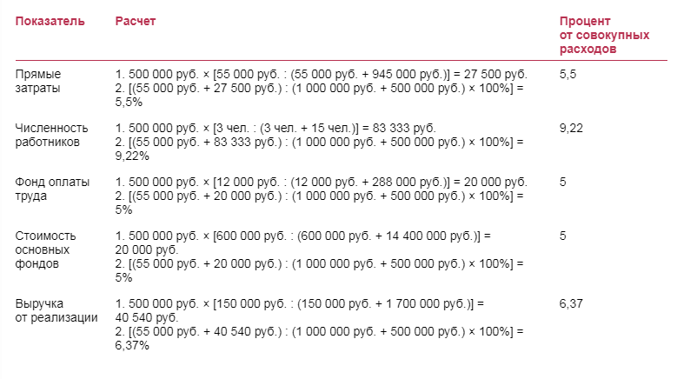

Slide 51
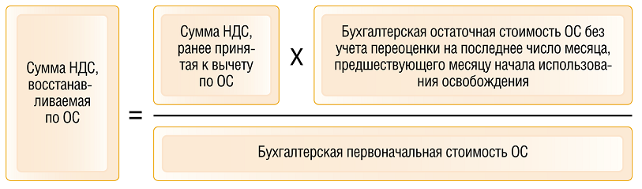
Восстановление НДС по основным средствам

Slide 52
Как рассчитать НДС к восстановлению по недвижимости
1) Рассчитывается общая сумма НДС, ранее принятая к вычету по объекту недвижимости;
2) Полученная сумма НДС делится на 10;
3) По итогам последнего квартала текущего года (в котором объект начал использоваться в деятельности, не облагаемой НДС) определяется следующая пропорция: соотношение стоимости отгруженных товаров (выполненных работ, оказанных услуг), переданных имущественных прав, не облагаемых налогом и перечисленных в п. 2 ст. 170 НК РФ, в общей стоимости товаров (работ, услуг), имущественных прав, отгруженных (переданных) налогоплательщиком за календарный год;

Slide 53
Как рассчитать НДС к восстановлению по недвижимости
4) сумма НДС к восстановлению за текущий год составит одну десятую от всей суммы НДС, предъявленной ранее к вычету, умноженную на пропорцию, рассчитанную в п. 3;
5) полученная по расчетам сумма НДС к восстановлению включается в состав прочих расходов для целей исчисления налога на прибыль.

Slide 54
Пример.
Организация приобрела и ввела в эксплуатацию 19.09.2016 объект недвижимости, стоимость которого составляла 54 000 000 руб. (в том числе НДС – 9 000 000 руб.). Организация приняла к вычету «входной» НДС. С октября 2016 года по данному объекту начала начисляться амортизация.
С января 2020 года объект недвижимости стал использоваться для осуществления операций, как облагаемых, так и не облагаемых НДС. В связи с этим сумму НДС, ранее принятую к вычету, следует восстановить.
Налогоплательщик может использовать порядок восстановления НДС в течение десяти лет начиная с года, в котором наступил момент начала начисления амортизации, – с 2016 по 2025 год включительно. Фактически восстановление НДС будет производиться с 2020 по 2025 год включительно.

Slide 55
Пример.
Предположим, что в 2020 году стоимость отгруженных товаров составила:
Облагаемых НДС – 36 000 000 руб. (в том числе НДС – 6 000 000 руб.);
Не облагаемых НДС – 20 000 000 руб.
1/10 суммы НДС, ранее принятой к вычету по данному объекту недвижимости, равна 900 000 руб. (9 000 000 руб. / 10 лет).
Доля стоимости отгруженных товаров, не облагаемых налогом, в общей стоимости товаров составит 40 % (20 000 000 руб. / (20 000 000 + (36 000 000 ‑ 6 000 000)) руб. х 100 %).
Сумма НДС, подлежащая восстановлению и отражению в книге продаж в декабре 2020 года, составит 360 000 руб. (900 000 руб. х 40 %).
Эта сумма будет отражена в составе прочих расходов для целей исчисления налога на прибыль в декабре 2020 года.

Slide 56
Пример 2.
Продолжим пример 1.
Организация произвела реконструкцию объекта недвижимости, которая была начата в апреле 2020 года и завершена в сентябре 2020 года. Расходы на модернизацию составили 1 200 000 руб. (в том числе НДС – 200 000 руб. ).
Начисление амортизации с измененной стоимости началось с октября 2019 года.
В связи с тем, что с 2020 года объект используется в операциях, не облагаемых НДС, «входной» НДС подлежит восстановлению.
Налогоплательщик будет использовать порядок восстановления НДС в течение 10 лет начиная с года, в котором наступил момент начала начисления амортизации, – с 2020 по 2029 год включительно.
1/10 суммы НДС, ранее принятой к вычету по реконструкции объекта
недвижимости, равна 20 000 руб. (200 000 руб. / 10 лет).
Суммы «входного» НДС по расходам на приобретение недвижимости подлежат восстановлению в период с 2020 по 2025 год включительно (см. пример 1), а по расходам на реконструкцию – в период с 2020 по 2029 год включительно.
Рассмотрим, как в декларации за разные годы будут отражаться суммы восстановленного НДС.

Slide 57
* Данные по 2020 году рассчитаны в примере 2, данные по 2021 – 2029 годам – условные.
Год восстановления НДС | Доля не облагаемых НДС операций*, % | Восстановление «входного» НДС по расходам на приобретение недвижимости |  | Восстановление «входного» НДС по расходам на реконструкцию
 |  | 1/10 суммы НДС, принятой к вычету, руб. | Сумма НДС к восстановлению, руб. | 1/10 суммы НДС, принятой к вычету, руб. | Сумма НДС к восстановлению, руб.
2016 |  | 900 000 | 0 | – | –
2017 |  | 900 000 | 0 | – | –
2018 |  | 900 000 | 0 | – | –
2019 |  | 900 000 | 0 | – | –
2020 | 40 | 900 000 | 360 000 | 20 000 | 8 000
2021 | 42 | 900 000 | 378 000 | 20 000 | 8 400
2022 | 45 | 900 000 | 405 000 | 20 000 | 9 000
2023 | 30 | 900 000 | 270 000 | 20 000 | 6 000
2024 | 33 | 900 000 | 297 000 | 20 000 | 6 600
2025 | 38 | 900 000 | 342 000 | 20 000 | 7 600
2026 | 41 | – | – | 20 000 | 8 200
2027 | 29 | – | – | 20 000 | 5 800
2028 | 37 | – | – | 20 000 | 7 400
2029 | 30 | – | – | 20 000 | 6 000

Slide 58
Период применения вычета НДС
Срок исчисляется с даты, когда товар, работы или услуги приняли на учет. И он не продлевается на период, предусмотренный для сдачи декларации
Определения Конституционного Суда РФ от 24.08.2021 № А63-4186/2020, 308-ЭС21-13958
В сентябре 2022 года компания купила товар для перепродажи. В этом же месяце она приняла его к учету и получила счет-фактуру от поставщика. Сумма НДС-вычетов по итогам III квартала превысила начисленный налог. Чтобы не привлекать внимание инспекторов, бухгалтер решил этот вычет перенести на будущее.
Формально трехлетний срок для переноса истекает 30 сентября 2025 года. Поэтому заявить отложенный вычет компания вправе за любой период начиная с декларации за III квартал 2022 года, но не позднее 30 сентября 2025 года. Показывать этот вычет в отчете за III квартал 2025 года, который подается в октябре, уже поздно.

Slide 59
Когда для вычета необходима уплата налога
Ввоз товаров на территорию РФ (п.2.ст.171 НК РФ)
По расходам на командировки и представительские расходы (п.7.ст.171 НК РФ)
По авансам перечисленным (п.9.ст.172 НК РФ)
У правопреемника суммы налога, предъявленные реорганизованной организации (п.5.ст.162.1 НК РФ)
НДС с полученного аванса при переходе на УСН, если поставка состоится в период применения спецрежима, принимайте к вычету в последнем квартале перед переходом на спецрежим. При этом у вас должны быть документы, которые подтверждают возврат вами сумм НДС контрагенту (п. 5 ст. 346.25 НК РФ).

Slide 60
НДС при ввозе из ЕАЭС
...денежные средства, поступившие по платежному поручению, признаются ЕНП и участвуют в погашении общей совокупной обязанности, имеющейся на ЕНС на дату поступления платежа, а не конкретной обязанности по налогу (сбору, авансовому платежу по налогу, страховому взносу), указанной налогоплательщиком в платежном поручении.
Следовательно, обязанность по уплате НДС и акцизов по импортированным товарам с территории государств - членов ЕАЭС будет считаться исполненной с момента определения принадлежности сумм денежных средств, перечисленных (признаваемых) в качестве ЕНП в счет погашения текущей обязанности по налоговой декларации по косвенным налогам за соответствующий период по сроку уплаты, то есть не ранее 20-го числа месяца.
Письмо ФНС России от 24.03.2023 N ЕА-4-15/3533@

Slide 61
НДС при ввозе из ЕАЭС
В связи с изложенным проставление отметки о подтверждении уплаты косвенных налогов (об освобождении от налогообложения НДС и (или) акцизов) на Заявлении не может осуществляться налоговыми органами ранее наступления срока уплаты НДС и акцизов по налоговой декларации по косвенным налогам.
Письмо ФНС России от 24.03.2023 N ЕА-4-15/3533@

Slide 62
Суть раздельного учета НДС
НДС по Необлагаемой деятельности
Учитывается в стоимости
Правило 5% не применяется
НДС по ОБЛАГАЕМОЙ деятельности
Принимается к вычету
НДС относящийся и к ОБЛАГАЕМОЙ и к Необлагаемой
(распределяемый)
Распределяется в пропорции
Применяется правило 5%
Правило 5% не применяется

Slide 63
Методика раздельного учета

Slide 64
Порядок определения пропорции для целей раздельного учета НДС

Slide 65
ПРИМЕР: Организация осуществляет деятельность как облагаемую НДС (по ставке 20 %), так и не облагаемую НДС. В I квартале выручка организации (без учета НДС) составила 7 920 000 руб., в том числе от операций, не облагаемых НДС – 380 000 руб. При этом затраты в указанном налоговом периоде составили 4 000 000 руб., в том числе затраты по не облагаемым НДС операциям – 384 000 руб.
В частности, организация приобрела товары для деятельности, облагаемой НДС, на сумму 6 000 000 руб. (с НДС – 20%); для деятельности, не облагаемой НДС, - на сумму 300 000 руб. (в т. ч. НДС – 20%). Был приобретен компьютер для главного бухгалтера за 60 000 руб., в т. ч. НДС – 20 %. Счета-фактуры от поставщиков получены.
Рассчитайте НДС к уплате в бюджет за I квартал.

Slide 66
РЕШЕНИЕ:
Книга продаж:
1 508 000 руб. (7920 000 - 380 000) x 20 %
Книга покупок:
1 000 000 руб. (6 000 000) x 20/ 120
------------------------------------------------------------------
Может ли организация применять правило 5 % ?
384 000/ 4 000 000 x 100 % = 9, 6 %
Рассчитаем сумму НДС, подлежащую вычету при приобретении компьютера
10000 (60 000 x 20/ 120 %) НДС, предъявленный при приобретении компьютера
4,8 % ( 380 000/ 7 920 000 x 100 %) доля необлагаемых НДС операций
480 руб. ( 10000 x 4,8 %) НДС не подлежащий вычету
-------------------------------------------------------------------
9 520 (10000 - 480) НДС к вычету при приобретении компьютера
498480 (1 508 000 – 1 000 000 - 9 520) НДС к уплате за налоговый период

Slide 67
  Письмо Минфина России от 23 апреля 2018 года № 03-07-11/27256
ВАЖНО!
Если доля совокупных расходов на приобретение, производство и (или) реализацию товаров (работ, услуг), операции по реализации которых освобождаются от налогообложения, не превышает 5 процентов общей величины совокупных расходов на приобретение, производство и (или) реализацию товаров (работ, услуг), налог на добавленную стоимость, предъявленный по товарам (работам, услугам), используемым исключительно в операциях, освобождаемых от налогообложения, к вычету не принимается.

Slide 68
Критерии для распределения расходов
В то же время в составе совокупных расходов на приобретение, производство и (или) реализацию товаров (работ, услуг), операции по реализации которых не подлежат налогообложению налогом на добавленную стоимость, следует учитывать все расходы, непосредственно связанные с операциями, освобождаемыми от налогообложения, а также относящуюся к указанным операциям часть расходов, связанных как с освобождаемыми операциями, так и с подлежащими налогообложению. При этом налогоплательщик вправе распределять расходы, связанные как с освобождаемыми операциями, так и подлежащими налогообложению, исходя из пропорции, для расчета которой могут быть использованы такие показатели, как сумма прямых расходов, численность персонала, фонд оплаты труда, стоимость основных фондов и иные показатели, утвержденные учетной политикой для целей налогообложения налогом на добавленную стоимость.
Письмо Минфина России от 06.02.2023 № 03-07-11/9081

Slide 69
Пример
ООО «Компания» производит и реализует два вида товаров — как облагаемые НДС, так и не облагаемые. В I квартале 2023 года сумма прямых затрат составила 1 млн руб.: 945 тыс. руб. — на облагаемые НДС товары, и 55 тыс. руб. — на не облагаемые. Общая сумма общехозяйственных затрат — 500 тыс. руб.
Для производства облагаемой продукции задействовано 15 человек, необлагаемой — 3.
Фонд оплаты труда на производство облагаемой продукции — 288 тыс. руб., необлагаемой — 12 тыс. руб.
Остаточная стоимость основных средств, которые задействованы в производстве облагаемой продукции, — 14,4 млн руб., необлагаемой — 0,6 млн руб.
Выручка от продажи облагаемых товаров (без НДС) — 1,7 млн руб., необлагаемых — 150 тыс. руб. Бухгалтер рассчитал пропорцию по таким показателям, как прямые затраты, численность сотрудников, ФОТ, стоимость ОС и выручка от реализации. Результаты смотрите в таблице.

Slide 71
Случаи и основания для восстановления НДС
Передача имущества в уставный капитал (пп.1 п.3 ст.170 НК РФ)
При уменьшении стоимости ранее отгруженных ТРУ (пп.4 п.3 ст.170 НК РФ)
При получении субсидий ( п.6 п. 7 ст.170 НК РФ)
Переход на УСН с освобождением от НДС или с пониженными ставками (пп.2 п.3 ст.170 НК РФ)
Вычет НДС с авансов выданных (пп.3 п.3 ст.170 НК РФ)
Использование ТРУ в необлагаемой деятельности
(пп.2 п.3 ст.170 НК РФ)
Пункт 3 ст. 170 НК РФ

Slide 72
Передача ОС в качестве вклада в уставный капитал
Сумму налога к восстановлению укажите в документах, которыми оформляете передачу объекта. Например, таким документом может являться акт приема-передачи. Зарегистрируйте такие документы в книге продаж (пп. 1 п. 3 ст. 170 НК РФ, п. 14 Правил ведения книги продаж).
Восстановленный НДС в расходах по налогу на прибыль вы учесть не можете.
После передачи объекта принимающая сторона сможет заявить к вычету сумму НДС, которую вы восстановили, при соблюдении установленных условий (п. 11 ст. 171, п. 8 ст. 172 НК РФ, Письма Минфина России от 04.05.2012 N 03-03-06/1/228, ФНС России от 14.04.2014 N ГД-4-3/7044@).

Slide 73
Восстановление НДС по основным средствам
Сумму НДС к восстановлению исходя из бухгалтерской остаточной (балансовой) стоимости объекта без учета переоценки.
Остаточную (балансовую) стоимость вы определяете так: Если проведены достройка, дооборудование, уменьшаете первоначальную стоимость объекта ОС на суммы накопленной амортизации и обесценения. При этом его первоначальную стоимость и накопленную амортизацию вы берете без учета переоценки. (Письмо Минфина России от 21.06.2024 N 03-07-11/57563).

Slide 74
Как рассчитать НДС к восстановлению по недвижимости
1) Рассчитывается общая сумма НДС, ранее принятая к вычету по объекту недвижимости;
2) Полученная сумма НДС делится на 10;
3) По итогам последнего квартала текущего года (в котором объект начал использоваться в деятельности, не облагаемой НДС) определяется следующая пропорция: соотношение стоимости отгруженных товаров (выполненных работ, оказанных услуг), переданных имущественных прав, не облагаемых налогом и перечисленных в п. 2 ст. 170 НК РФ, в общей стоимости товаров (работ, услуг), имущественных прав, отгруженных (переданных) налогоплательщиком за календарный год;

Slide 75
Как рассчитать НДС к восстановлению по недвижимости
4) сумма НДС к восстановлению за текущий год составит одну десятую от всей суммы НДС, предъявленной ранее к вычету, умноженную на пропорцию, рассчитанную в п. 3;
5) полученная по расчетам сумма НДС к восстановлению включается в состав прочих расходов для целей исчисления налога на прибыль.

Slide 76
Пример.
Организация приобрела и ввела в эксплуатацию 19.09.2016 объект недвижимости, стоимость которого составляла 54 000 000 руб. (в том числе НДС – 9 000 000 руб.). Организация приняла к вычету «входной» НДС. С октября 2016 года по данному объекту начала начисляться амортизация.
С января 2020 года объект недвижимости стал использоваться для осуществления операций, как облагаемых, так и не облагаемых НДС. В связи с этим сумму НДС, ранее принятую к вычету, следует восстановить.
Налогоплательщик может использовать порядок восстановления НДС в течение десяти лет начиная с года, в котором наступил момент начала начисления амортизации, – с 2016 по 2025 год включительно. Фактически восстановление НДС будет производиться с 2020 по 2025 год включительно.

Slide 77
Пример.
Предположим, что в 2020 году стоимость отгруженных товаров составила:
Облагаемых НДС – 36 000 000 руб. (в том числе НДС – 6 000 000 руб.);
Не облагаемых НДС – 20 000 000 руб.
1/10 суммы НДС, ранее принятой к вычету по данному объекту недвижимости, равна 900 000 руб. (9 000 000 руб. / 10 лет).
Доля стоимости отгруженных товаров, не облагаемых налогом, в общей стоимости товаров составит 40 % (20 000 000 руб. / (20 000 000 + (36 000 000 ‑ 6 000 000)) руб. х 100 %).
Сумма НДС, подлежащая восстановлению и отражению в книге продаж в декабре 2020 года, составит 360 000 руб. (900 000 руб. х 40 %).
Эта сумма будет отражена в составе прочих расходов для целей исчисления налога на прибыль в декабре 2020 года.

Slide 78
Пример 2.
Продолжим пример 1.
Организация произвела реконструкцию объекта недвижимости, которая была начата в апреле 2020 года и завершена в сентябре 2020 года. Расходы на модернизацию составили 1 200 000 руб. (в том числе НДС – 200 000 руб. ).
Начисление амортизации с измененной стоимости началось с октября 2019 года.
В связи с тем, что с 2020 года объект используется в операциях, не облагаемых НДС, «входной» НДС подлежит восстановлению.
Налогоплательщик будет использовать порядок восстановления НДС в течение 10 лет начиная с года, в котором наступил момент начала начисления амортизации, – с 2020 по 2029 год включительно.
1/10 суммы НДС, ранее принятой к вычету по реконструкции объекта
недвижимости, равна 20 000 руб. (200 000 руб. / 10 лет).
Суммы «входного» НДС по расходам на приобретение недвижимости подлежат восстановлению в период с 2020 по 2025 год включительно (см. пример 1), а по расходам на реконструкцию – в период с 2020 по 2029 год включительно.
Рассмотрим, как в декларации за разные годы будут отражаться суммы восстановленного НДС.

Slide 79
* Данные по 2020 году рассчитаны в примере 2, данные по 2021 – 2029 годам – условные.
Год восстановления НДС | Доля не облагаемых НДС операций*, % | Восстановление «входного» НДС по расходам на приобретение недвижимости |  | Восстановление «входного» НДС по расходам на реконструкцию
 |  | 1/10 суммы НДС, принятой к вычету, руб. | Сумма НДС к восстановлению, руб. | 1/10 суммы НДС, принятой к вычету, руб. | Сумма НДС к восстановлению, руб.
2016 |  | 900 000 | 0 | – | –
2017 |  | 900 000 | 0 | – | –
2018 |  | 900 000 | 0 | – | –
2019 |  | 900 000 | 0 | – | –
2020 | 40 | 900 000 | 360 000 | 20 000 | 8 000
2021 | 42 | 900 000 | 378 000 | 20 000 | 8 400
2022 | 45 | 900 000 | 405 000 | 20 000 | 9 000
2023 | 30 | 900 000 | 270 000 | 20 000 | 6 000
2024 | 33 | 900 000 | 297 000 | 20 000 | 6 600
2025 | 38 | 900 000 | 342 000 | 20 000 | 7 600
2026 | 41 | – | – | 20 000 | 8 200
2027 | 29 | – | – | 20 000 | 5 800
2028 | 37 | – | – | 20 000 | 7 400
2029 | 30 | – | – | 20 000 | 6 000

Slide 80
Субсидии
Субсидии
облагаются НДС
Полученные в качестве оплаты товаров (работ, услуг), реализуемых с НДС <1>
Полученные для возмещения недополученных доходов в связи с производством и (или) реализацией товаров, работ, услуг, облагаемых НДС<2>
Субсидии не облагаются НДС
Для финансирования своих затрат на приобретение товаров, работ, услуг, имущественных прав, основных средств, нематериальных активов<3>
При применении государственных регулируемых цен или цен с учетом предоставляемых по законодательству льгот<4>
<1> Письмо Минфина России от 20.10.2023 N 03-07-11/99947
<2> Письмо Минфина России от 15.03.2024 N 03-07-11/23279
<3> Письмо Минфина России от 15.03.2024 N 03-07-11/23279
<4> Письмо Минфина России от 16.03.2021 N 03-07-11/18341

Slide 81
При применении государственных регулируемых цен или цен с учетом предоставляемых по законодательству льгот
Например, государственное регулирование цен (тарифов) осуществляется в отношении услуг по транспортировке сточных вод с помощью централизованной системы канализации.
субсидия, компенсирующая недополученные доходы в случае, когда отдельным категориям лиц коммунальные услуги предоставляются по льготным тарифам. Если она определена без НДС, уплачивать налог с ее суммы не нужно (Письма Минфина России от 16.03.2021 N 03-07-11/18341, от 15.05.2019 N 03-07-11/34601).
получение субсидии в соответствии с Постановлением Правительства РФ, цель предоставления которой - создание системы послепродажного обслуживания воздушных судов и подготовка авиационного персонала.

Slide 82
Пример расчета НДС, принимаемого к вычету по товарам, частично оплаченным за счет субсидии
Организация "Альфа" применяет ОСН. В I квартале 2025 г. она получила субсидию из бюджета в размере 120 000,00 руб.
После этого организация закупила материалы стоимостью 240 000,00 руб., в том числе НДС 40 000,00 руб. Субсидия израсходована на оплату части стоимости этих материалов.
Доля "входного" НДС, которую организация не принимает к вычету, равна 0,5 (120 000,00 руб. / 240 000,00 руб.).
Принять к вычету организация может лишь часть "входного" НДС в сумме 20 000,00 руб. (40 000,00 руб. x (1 - 0,5)).

Slide 83
Если за счет субсидии был сформирован уставный капитал организации и на эти средства совершена ею покупка, то "входной" НДС в этой ситуации она не может принять к вычету (Письмо Минфина России от 26.08.2022 N 03-07-11/83410).
Если субсидия была предоставлена на условиях возвратности, то НДС по товарам (работам, услугам), в том числе основным средствам и НМА, оплаченным за счет такой субсидии, можно принять к вычету (Письмо Минфина России от 04.10.2024 N 03-07-15/96417 (направлено Письмом ФНС России от 09.10.2024 N СД-4-3/11498@)).
В состав прочих расходов по налогу на прибыль покупатель включает сумму "входного" ("ввозного") НДС, которую не принимает к вычету полностью или в соответствующей части (п. 2.1 ст. 170 НК РФ).

Slide 84
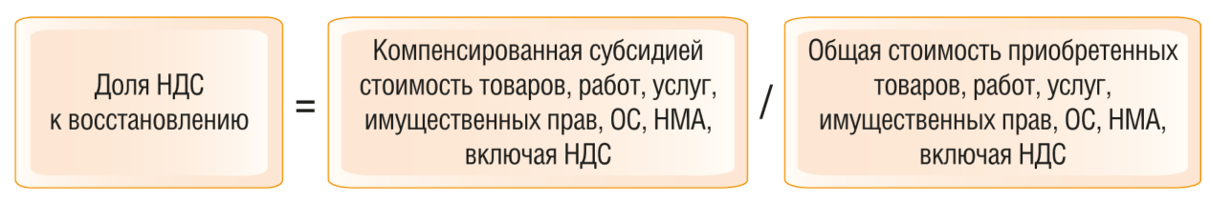
Субсидия выдана на покупку конкретных товаров, работ, услуг, имущественных прав, ОС, НМА после того, как вы их оплатили и приняли НДС по ним к вычету
(пп.6 п. 3 ст.170 НК РФ).
Организация "Альфа" применяет ОСН. Она приобрела в I квартале 2025 г. материалы стоимостью 120 000,00 руб., в том числе НДС 20 000,00 руб. В этом же периоде она приняла "входной" НДС к вычету.
Во II квартале организация получила из бюджета субсидию на компенсацию затрат по приобретению данных материалов в размере 90 000,00 руб.
Доля НДС к восстановлению = 0,75 (90 000,00 руб. / 120 000,00 руб.).
Таким образом, во II квартале организация восстановит НДС в сумме 15 000,00 руб. (20 000,00 руб. x 0,75).

Slide 85
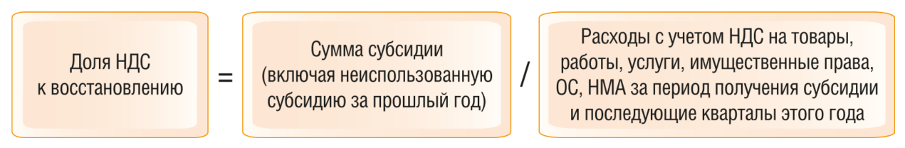
Субсидия выдана без указания конкретных товаров, работ, услуг, имущественных прав, ОС, НМА, на покупку которых она предоставлена,
и вы не ведете раздельный учет расходов, которые оплачиваете за счет полученной субсидии.
В этом случае принятый к вычету НДС нужно восстановить в определенной доле в IV квартале того календарного года, в котором вы получили субсидию (пп. 7 п. 3 ст. 170 НК РФ).

Slide 86
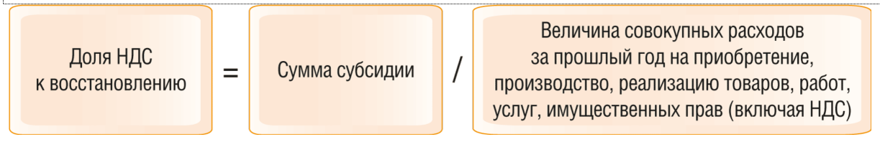
Вы получили субсидию после того, как понесли расходы. В периоде ее получения придется восстановить часть НДС, заявленного к вычету в предыдущем году. Чтобы рассчитать НДС к восстановлению, умножьте общую сумму налога, которую заявили к вычету за прошлый год по товарам, работам, услугам, имущественным правам, ОС, НМА, на долю, определенную по формуле (пп. 6 п. 3 ст. 170 НК РФ):

Slide 87
Налоговый агент по НДС: основания признания
Российская организация признаётся налоговым агентом по НДС в трёх ключевых ситуациях: при покупке определённых товаров и имущества, при продаже в качестве посредника, а также по иным операциям. Ниже — случаи при покупке.
1
2
3
ТРУ у иностранных лиц
Государственное имущество
Отдельные виды сырья
Покупка товаров (работ, услуг) на территории России у иностранных лиц (п. 1, 2 ст. 161 НК РФ). Обязанности сохраняются даже при списании кредиторской задолженности (Письмо Минфина от 02.10.2025 № 03-07-08/95612).
Покупка государственного или муниципального имущества, не закреплённого за предприятиями и учреждениями, у органов власти (п. 3 ст. 161 НК РФ).
Покупка медных полуфабрикатов, сырых шкур животных, металлолома, макулатуры, вторичного алюминия и его сплавов у плательщиков НДС (п. 8 ст. 161 НК РФ).

Slide 88

Случаи при продаже и иных операциях
При продаже
По иным операциям
Конфискованное имущество и имущество по решению суда, бесхозяйные ценности, клады, наследство государства (п. 4 ст. 161 НК РФ). Исключение — товары должников-банкротов.
Посредничество для иностранца по договорам поручения, комиссии или агентским договорам при реализации на территории России (п. 5 ст. 161, п. 10 ст. 174.2 НК РФ).
Аренда муниципального, государственного имущества и имущества федеральной территории «Сириус» у госорганов (п. 3 ст. 161 НК РФ).
Сервитут земельных участков в федеральной, муниципальной собственности или собственности субъектов РФ (п. 3 ст. 161 НК РФ).
Маркетплейсы: продажа товаров физлицам через электронные торговые площадки как посредника иностранца — члена ЕАЭС (пп. 4 п. 1 ст. 147 НК РФ).
Цифровые права у физлиц или банков, удостоверяющие право на драгоценные металлы (кроме серебра). Банки агентами не являются (п. 5.3 ст. 161 НК РФ).
Судно / воздушное судно, не зарегистрированное в реестре в течение 90 дней с момента передачи покупателю (п. 6 ст. 161 НК РФ).
Железнодорожный состав / контейнеры по посредническим договорам на территории РФ, кроме международных и экспортных перевозок (п. 5.1 ст. 161 НК РФ).

Slide 89
Налоговый агент по НДС: когда возникает обязанность при приобретении ТРУ
Организация становится налоговым агентом по НДС в случаях, предусмотренных ст. 161 НК РФ. Агент самостоятельно исчисляет, удерживает и перечисляет налог в бюджет.
Аренда госимущества
Покупка госимущества
Ставка 22/122 с арендной платы, включающей НДС. При аренде у МУП/ГУП и земли — НДС не удерживается.
Ставка 22/122 со стоимости имущества, включающей НДС. Налог удерживается при оплате.
Покупка у нерезидента
Электронные услуги и посредники
Ставка 22/122 (если НДС включён в цену) или 22% за свой счёт. Сумма считается по курсу ЦБ на дату оплаты.
«Налог на Google» — НДС платит покупатель (ст. 174.2 НК РФ). Российский посредник нерезидента начисляет НДС и с товаров, и со своего вознаграждения.

Slide 90

Счёт-фактура налогового агента
Общий порядок
Сроки уплаты
Агент составляет счёт-фактуру в одном экземпляре в течение 5 календарных дней со дня удержания налога. Регистрируется в книге продаж с кодом 06.
Агентский НДС платят в те же сроки, что и обычный. Перечисляется платёжкой на ЕНП; уведомление об исчисленном налоге подавать не нужно.
Исключение: посредник нерезидента
КБК
Составляет счёт-фактуру в двух экземплярах, регистрирует с кодом 01 или 02 (Письмо ФНС от 12.08.2009 № ШС-22-3/634@).
182 1 03 01000 01 1000 110
При продаже металлолома, макулатуры и в иных случаях по ст. 161 НК РФ применяются аналогичные правила оформления счёта-фактуры.

Slide 91
Вычет агентского НДС и декларация
Условие вычета
Когда вычет невозможен
Возмещение и декларация
Принять к вычету агентский НДС можно только в квартале принятия к учёту товаров или услуг, предназначенных для облагаемой НДС деятельности. Трёхлетний срок для этого вычета не предусмотрен.
Нельзя принять к вычету агентский НДС по посредническим договорам с нерезидентом и при применении пониженных ставок на УСН (ст. 171 НК РФ, Письмо Минфина от 14.07.2020 № 03-07-14/61018).
При превышении вычетов над исчисленным НДС агент вправе возместить разницу в общем порядке. В декларации заполняется раздел 2 (исчисленный налог по каждому контрагенту), вычет агентского НДС отражается в строке 180 раздела 3. Счёт-фактура регистрируется в книге покупок с кодом 06.

Slide 92
ЭКСПОРТ
Пример: Согласно условиям контракта на поставку товара ООО "Мера" обязуется передать швейцарскому контрагенту партию сырьевого товара стоимостью 100 000 у. е. Товар передается на территории РФ, датой поставки считается дата подписания акта приемки товара.
28.03.2026 товар передан перевозчику, что подтверждают акты приемки товара.
02.04.2026 товар помещен под таможенный режим экспорта (что подтверждается штампом "Выпуск разрешен" на грузовой таможенной декларации).
6.04.2026 товар вывезен с таможенной территории РФ.
Поскольку датой выпуска товара с таможенной территории РФ является 02.04.2026, обязанность налогоплательщика-экспортера исчислить и уплатить НДС по ставке 22 % (10%) по указанной операции может возникнуть, если до 29.09.2026 в налоговый орган не будут представлены документы, предусмотренные ст. 165 НК РФ.

Slide 93
ЭКСПОРТ
А. Документы собраны в июле 2026 года. Счет-фактура со ставкой 0% регистрируется в книге продаж за III квартал. Операции отражаются в разделе 4 декларации по НДС за III квартал 2026 года. В декларации за I квартал экспортная операция не отражается.
В. Документы собраны в октябре 2026 года. Составляется счет-фактура в одном экземпляре со ставкой 10 % или 22 %. 29 сентября 2026 года должен быть уплачен налог по ставке 10 % или 22 %.
Представлена декларация за III квартал 2026 года.В течение 3 лет с даты отгрузки НДС, уплаченный 29 сентября м.б. принят к вычету, если в течение этого срока будет собран пакет документов.

Slide 94
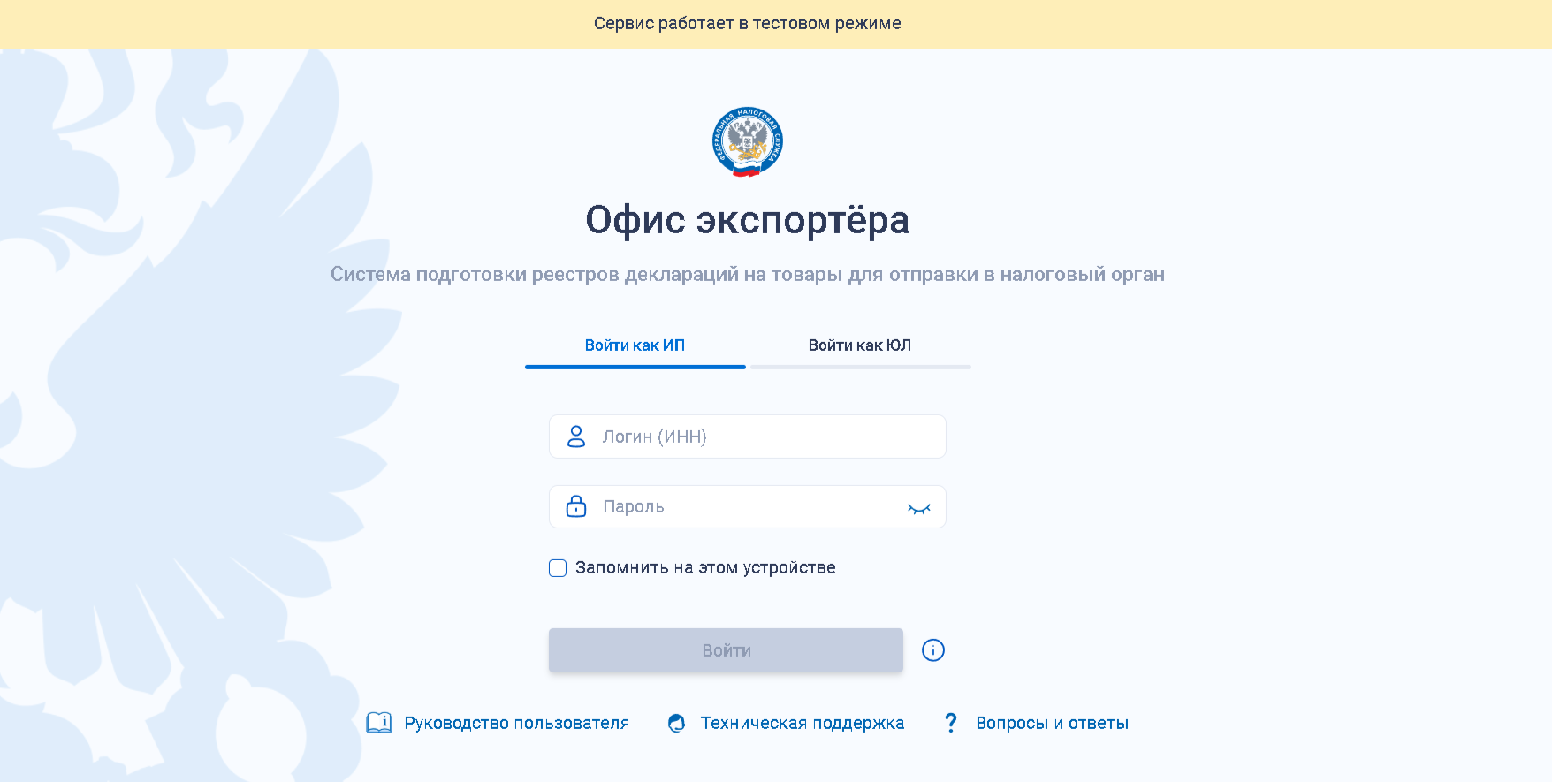
Сервис «Офис экспортера» предназначен для оптимизации процессов взаимодействия налогоплательщика – юридического лица, индивидуального предпринимателя с подразделениями ФНС России в части подтверждения налоговой ставки 0% по НДС путём предоставления налогоплательщику доступа к информационным ресурсам ФНС России с использованием сети Интернет и организации коммуникации между налоговыми органами разного уровня и налогоплательщиком.
Основные возможности сервиса:
Формирование реестров сведений (реестров сведений ДТ, реестров сведений МПО, реестров сведений экспресс-грузов, реестров сведений ДТ (реэкспорт));
Формирование перечней заявлений, включая просмотр и скачивание сформированных в Сервисе файлов перечней заявлений, а также просмотр перечней, сформированных не в Сервисе, но принятых ФНС;

Slide 95
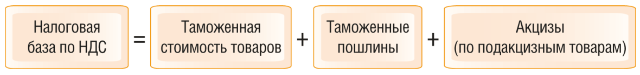
Как рассчитать налоговую базу при импорте из стран, не входящих в ЕАЭС
Таможенную стоимость нужно определять по правилам, указанным в гл. 5 ТК ЕАЭС.
Обычно она равна цене по договору, с учетом дополнительных начислений, указанных в п. 1 ст. 40 ТК ЕАЭС (п. п. 1, 3 ст. 39 ТК ЕАЭС).

Slide 96
Как рассчитать налоговую базу при импорте из стран, не входящих в ЕАЭС
Если соблюдаются необходимые условия, то таможенная стоимость определяется исходя из стоимости товаров, указанной в договоре.
Дополнительно к этой сумме необходимо прибавить расходы, которые не были включены в договорную стоимость товаров:
стоимость сырья, материалов, полуфабрикатов, инструментов, которые вы бесплатно или по сниженной цене передали контрагенту, чтобы он использовал их при производстве и продаже импортированных вами товаров (при условии, что стоимость этих предметов не учтена в их цене) (пп. "а" - "в" пп. 2 п. 1 ст. 40 ТК ЕАЭС).

Slide 97
Как рассчитать налоговую базу при импорте из стран, не входящих в ЕАЭС
в таможенную стоимость нужно включить стоимость проектных, инженерных, конструкторских, дизайнерских работ, которые бесплатно (по сниженной цене) были выполнены вами для продавца (пп. "г" пп. 2 п. 1 ст. 40 ТК ЕАЭС);
расходы на транспортировку, погрузку, разгрузку ввозимых товаров, а также на страхование и другие операции, связанные с транспортировкой до места прибытия товаров на территорию ЕАЭС (пп. 4 - 6 п. 1 ст. 40 ТК ЕАЭС);
часть дохода (выручки), которую по условиям договора вы должны передать своему продавцу после того, как перепродадите или используете в своей деятельности импортированные товары (пп. 3 п. 1 ст. 40 ТК ЕАЭС).

Slide 98
Как рассчитать налоговую базу при импорте из стран, не входящих в ЕАЭС
лицензионные и иные платежи за использование объектов интеллектуальной собственности, которые относятся к ввозимым товарам, если уплата этих платежей является условием, при котором вы сможете продать товары
(пп. 7 п. 1 ст. 40 ТК ЕАЭС).
Все указанные выше платежи включаются в таможенную стоимость, только если они не были учтены в цене товаров.

Slide 99
Включается ли роялти в таможенную стоимость?
Стоимость сделки с ввозимыми товарами может быть дополнена иными платежами, которые приходятся на покупателя, создают доход продавца с таможенной территории государства и, следовательно, считаются формирующими часть цены, используемой для таможенных целей, даже если они не были включены в контрактную цену товаров.
Определении Верховного Суда РФ от 02.12.2022 N 310-ЭС22-9639 по делу N А09-1751/2021 (Дело «Бершка СНГ»)

Slide 100
Включается ли роялти в таможенную стоимость?
Из анализа положений таможенного законодательства и разъяснений высшей судебной инстанции следует, что платежи за использование объектов интеллектуальной собственности (роялти, лицензионные платежи) подлежат учету для целей таможенной оценки ввезенных товаров как один из компонентов таможенной стоимости при ее определении первым методом (по стоимости сделки с ввозимыми товарами) в той мере, в какой они влияют на их экономическую ценность. Если конкретный объект интеллектуальной собственности, за использование которого уплачиваются лицензионные платежи, ввозится на таможенную территорию и является составной частью этого товара, стоимость указанного объекта как неотъемлемой составляющей товара формирует более высокую коммерческую ценность товара для покупателя и продавца, соответственно, включается в цену, уплаченную или подлежащую уплате за ввозимый товар (стоимость сделки).
Определение Судебной коллегии по экономическим спорам Верховного Суда Российской Федерации от 02.12.2022 N 310-ЭС22-8937 (Дело «Пулл энд Беар СНГ»)

Slide 101
Включается ли дивиденды в таможенную стоимость?
…дивиденды, полученные участником (акционером) хозяйственного общества в результате распределения чистой прибыли, не включаются в таможенную стоимость ввозимых товаров, поскольку по своей экономической природе представляют собой доход от инвестиций, вложенных участником (акционером) в создание или приобретение предприятия (т.н. "прямые инвестиции") и как таковые (per se) не связаны импортом товаров.
Однако платежи, поименованные в качестве дивидендов и являющиеся таковыми лишь по форме (prima facie), признаются связанными с ввезенными товарами и включаются в их таможенную стоимость на основании подпункта 3 пункта 1 статьи 40 Таможенного кодекса ЕАЭС, если по своей сути данные платежи обеспечивают получение продавцом части причитающегося ему дохода (выручки) от продажи ввезенных товаров и выполняют эту функцию в отношениях между сторонами внешнеторгового контракта.
Определении Верховного Суда РФ от 02.12.2022 N 310-ЭС22-9639 по делу N А09-1751/2021 (Дело «Бершка СНГ»)

Slide 102
Включается ли дивиденды в таможенную стоимость?
… в случае, если учредители общества с ограниченной ответственностью принимают решение о выплате дохода (чистой прибыли), и эта чистая прибыль получена в связи с реализацией на таможенной территории Евразийского экономического союза импортного товара, ввезенного в рамках внешнеэкономических договоров, заключенных с поставщиками, являющимися одновременно и учредителями общества с ограниченной ответственностью, указанные доходы (чистая прибыль) в соответствии с подпунктом 3 пункта 1 статьи 5 Соглашения (подпунктом 3 пункта 1 статьи 40 Таможенного кодекса) подлежат включению в таможенную стоимость товаров.
Такие дивиденды, выплаченные лицу, выступающему одновременно и учредителем, и поставщиком товаров, должны рассматриваться как составная часть таможенной стоимости, то есть данные платежи являются дополнительным начислением к цене товара, предусмотренным подпунктом 3 пункта 1 статьи 5 Соглашения (подпунктом 3 пункта 1 статьи 40 Таможенного кодекса).
Определение Судебной коллегии по экономическим спорам Верховного Суда Российской Федерации от 01.12.2022 N 305-ЭС22-11464 (Дело «Шанель»)

Slide 103
Включается ли дивиденды в таможенную стоимость?
…если учредители общества с ограниченной ответственностью принимают решение о выплате дохода (чистой прибыли), полученного в связи с реализацией товара, ввезенного в рамках внешнеэкономических договоров, заключенных с поставщиками, являющимися одновременно учредителями (участниками) российского хозяйственного общества, и декларантом не представлены доказательства, подтверждающие соответствие стоимости сделки с ввозимыми товарами их действительной стоимости, указанный доход (чистая прибыль) может быть включен в таможенную стоимость ввезенных товаров.
Определение Судебной коллегии по экономическим спорам Верховного Суда Российской Федерации от 01.12.2022 N 305-ЭС22-11464 (Дело «Шанель»)

Slide 104
Включается ли дивиденды в таможенную стоимость?
В соответствии с пунктом 9 статьи 39 Таможенного кодекса Евразийского экономического союза (далее соответственно - Кодекс, Союз) цена, фактически уплаченная или подлежащая уплате за ввозимые товары, относится к товарам, перемещаемым через таможенную границу Союза, в связи с чем перечисляемые покупателем продавцу дивиденды или иные платежи, в случае если они не связаны с ввозимыми товарами, не включаются в таможенную стоимость ввозимых товаров.
Вместе с тем может иметь место практика, когда одни и те же платежи могут "позиционироваться" лицами при проведении различных видов контроля (налоговый, таможенный, валютный и т.д.) по-разному (дивиденды, процентные платежи, роялти и т.д.). В связи с этим органы, уполномоченные проводить контроль, могут и должны выяснять действительный экономический смысл платежей или операций.
Письмо Минфина России от 27.06.2024 N 27-01-21/59650

Slide 105
Включается ли дивиденды в таможенную стоимость?
В При этом в таможенных правоотношениях по результатам проведения таможенного контроля таможенной стоимости товаров таможенным органом могут приниматься решения исходя из совокупности выявленных при проведении таможенного контроля обстоятельств (пункты 1 и 2 статьи 313, статья 325 Кодекса).
Исходим из того, что принятие решения о необходимости либо отсутствии необходимости включать в таможенную стоимость товаров платежи, которые стороны внешнеторговой сделки рассматривают в качестве дивидендов (далее - Платежи), в значительной степени зависит от обоснования того, что товары, таможенная стоимость которых определяется, приобретены в рамках конкурентных рыночных условий, что предусматривает в том числе возможность приобретения товаров любыми иными заинтересованными лицами на тех же условиях, что и импортер, но без акционерных отношений и, соответственно, без уплаты Платежей.
Письмо Минфина России от 27.06.2024 N 27-01-21/59650

Slide 106
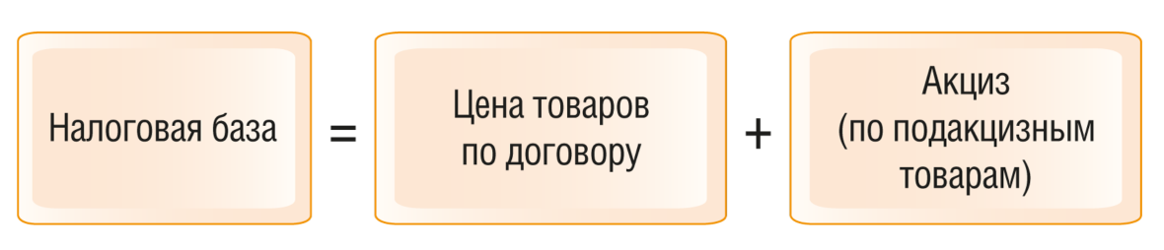
Порядок формирования налоговой базы при ввозе из ЕАЭС
(п.14 Протокола)
Цену в иностранной валюте нужно пересчитать в рубли по курсу Банка России на дату принятия товаров к учету.
Срок уплаты не позднее 20-го числа месяца, следующего за месяцем принятия на учет импортированных товаров.

Slide 107
Ставка НДС при ввозе товаров на территорию РФ
При ввозе товаров на территорию Российской Федерации и иные территории, находящиеся под ее юрисдикцией, применяются налоговые ставки, указанные в пунктах 2 и 3 настоящей статьи.
п.5 ст.164 НК РФ
Ввоз из ЕАЭС: ставка НДС определяется на дату принятия на учет у налогоплательщика импортированных товаров
п.14 Приложения 18 к Договору о ЕАЭС
Ввоз с территории других государств:
для исчисления таможенных пошлин, налогов применяются ставки, действующие на день регистрации таможенным органом таможенной декларации, если иное не установлено настоящим Кодексом
п.1 ст.53 ТК ЕАЭС

Slide 108
Принятие к учету
…по товарам, ввезенным на территорию Российской Федерации с территории Республики Беларусь, в том числе в случае, когда отгрузка товаров и их прибытие на склад покупателя приходятся на разные месяцы, налоговая база определяется в том месяце, в котором операция по их приобретению отражается на соответствующих счетах бухгалтерского учета на основании первичных документов.
Письмо Минфина России от 25.07.2016 N 03-07-13/1/43356
При ввозе основных средств налоговая база определяется на дату отражения стоимости таких товаров на счете 07 "Оборудование к установке" или счете 08 "Вложения во внеоборотные активы", независимо от даты ввода их в эксплуатацию в качестве основных средств.
Письмо ФНС РФ от 31.05.2005 N ММ-6-03/450

Slide 109
НДС при ввозе из ЕАЭС
В связи с изложенным проставление отметки о подтверждении уплаты косвенных налогов (об освобождении от налогообложения НДС и (или) акцизов) на Заявлении не может осуществляться налоговыми органами ранее наступления срока уплаты НДС и акцизов по налоговой декларации по косвенным налогам.
Письмо ФНС России от 24.03.2023 N ЕА-4-15/3533@

Slide 110
Комплект документов
1) декларацию по косвенным налогам.
2) заявление о ввозе товаров и уплате косвенных налогов.
Заявление можно передать в ИФНС по ТКС. В этом случае подавать его на бумаге не нужно (Письмо ФНС от 01.07.2015 N ЗН-4-17/11507@). На бумаге заявление сдается в ИФНС в четырех экземплярах, с приложением варианта заявления на съемном электронном носителе (диске, флешке);
3) заверенные копии документов, подтверждающих приобретение и ввоз товара (договор, счета-фактуры, товарные, товарно-транспортные накладные и т.п.). Документы можно передать в электронном виде, если их форматы утверждены ФНС (п. 20 Протокола о взимании косвенных налогов).
4) заверенную копию документа, подтверждающего уплату налога (выписки банка).

Slide 111
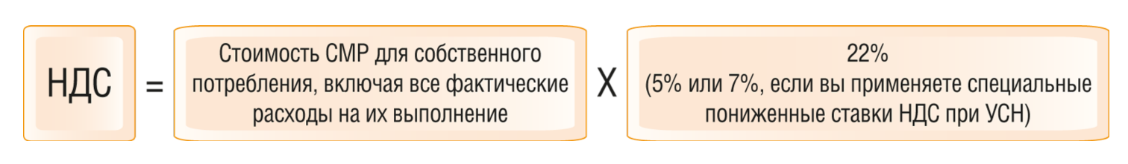
Строительно-монтажные работы для собственного потребления
Если часть строительных работ выполняют подрядчики, стоимость таких работ, а также материалов для их выполнения в расчет не включайте (Постановление Президиума ВАС РФ от 02.09.2008 N 4445/08).
П.2 ст.159 НК РФ

Slide 112
Строительно-монтажные работы для собственного потребления
В целях применения указанного подпункта строительно-монтажные работы следует рассматривать как работы капитального характера, в результате которых создаются объекты недвижимого имущества, в том числе здания, сооружения и т.п., или изменяется первоначальная стоимость данных объектов в случаях достройки, реконструкции, модернизации и по иным аналогичным основаниям.
Таким образом, в случае если работы по установке роллопандусов на стилобатах вестибюлей станций метрополитена, выполняемые собственными силами организации, являются работами капитального характера и в результате этих работ изменяется первоначальная стоимость объектов недвижимого имущества, то по таким работам возникает объект налогообложения, предусмотренный вышеуказанным подпунктом 3 пункта 1 статьи 146 Кодекса.
Письмо Минфина России от 15.11.2017 N 03-07-11/75377

Slide 113
ПРИМЕР: ОАО «Проммонтаж» (налогоплательщик НДС) построило складское помещение хозспособом. Строительство длилось с марта по июнь 2026 г. Для выполнения работ в марте были приобретены строительные материалы стоимостью 1 342 000 руб. (в т. ч. НДС – 22 %, счет-фактура имеется), которые списывались на строительство в следующем порядке:
- В марте - 240 000 руб.;
- В апреле - 360 000 руб.;
- В мае - 310 000 руб.;
- В июне - 190 000 руб.
Для выполнения строительных работ были выделены рабочие. Ежемесячные расходы на оплату их труда составили 560 000 руб. (включая страховые взносы). Также ежемесячно начислялась амортизация производственного оборудования, задействованного в строительно-монтажных работах, в сумме 75 000 руб.
Каков порядок исчисления НДС в данной ситуации и принятия налога к вычету?

Slide 114
РЕШЕНИЕ:
1 квартал
Книга продаж:
(240 000 + 560 000 + 75 000) x 22 % = 192 500
Книга покупок:
1 342 000/122 x 22 = 242 000
Итого к возмещению: 242 000
192 500 - (192 500 - 242 000)

Slide 115
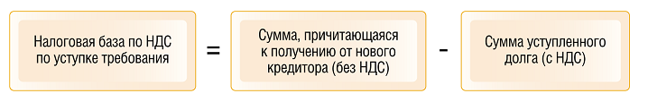
Уступка права требования первоначальным кредитором
П.1 ст.155 НК РФ

Slide 116
Продавец, отгрузивший товары стоимостью 130 000 руб. (включая НДС), уступил требование по оплате отгруженного товара новому кредитору за 100 000 руб.
Поскольку сумма, причитающаяся к получению от нового кредитора, меньше суммы уступленного долга, налоговая база по НДС меньше нуля (100 000 руб. - 130 000 руб.) и НДС не начисляется.

Slide 117
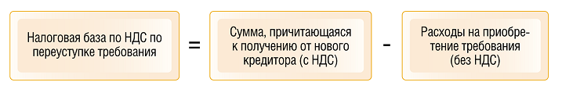
Уступка права требования новым кредитором
П.2 ст.155 НК РФ

Slide 118
А. Цессионарий приобрел требование по оплате отгруженного товара стоимостью 130 000 руб. за 115 000 руб. Через месяц он переуступил это требование новому кредитору за 115 000 руб.
Поскольку сумма, причитающаяся к получению от нового кредитора, равна расходам на приобретение требования, налоговая база по НДС равна нулю (115 000 руб. –
115 000 руб.) , НДС не начисляется.
В. Цессионарий приобрел требование по оплате отгруженного товара стоимостью 130 000 руб. за 115 000 руб. Через месяц он переуступил это требование новому кредитору за 120 000 руб.
Налоговая база составит 5 000 руб. (НДС 901,65 руб.) ((120 000 руб. - 115 000 руб.) X 22/ 122).

Slide 119
БЛАГОДАРИМ ЗА ВНИМАНИЕ!
Центр подготовки налоговых консультантов
оказывает:
Образовательные услуги
Консультационные услуги
Сопровождение налоговых проверок
(495) 925-03-87 nalog@cpnk.ru http://cpnk.ru

